Slide 1
3.4 隐函数及由参数方程所
确定的函数的导数 相关变化率
隐函数的导数
由参数方程所确定的函数的导数
相关变化率
小结 思考题 作业
第3章 导数与微分

Slide 2


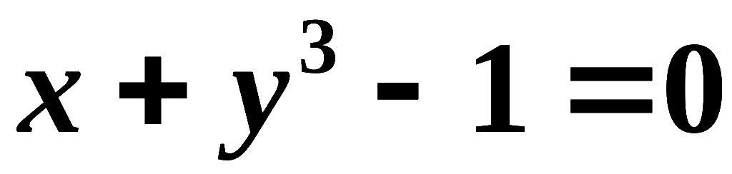
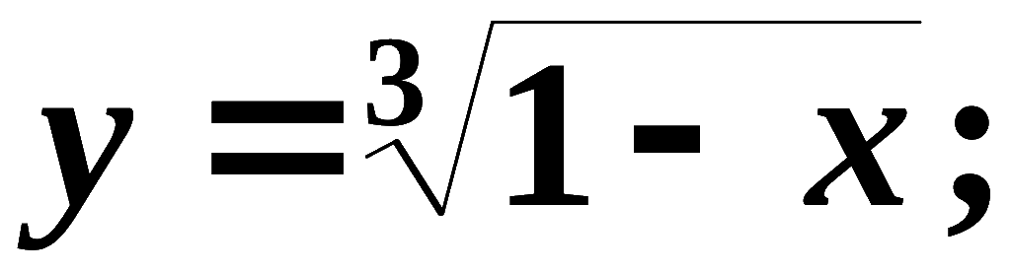
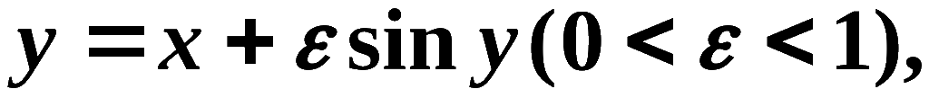
3.4 隐函数及由参数方程所确定的函数的导数 相关变化率
一、隐函数的导数
开普勒(J.Kepler)1571-1630
德国数学家,天文学家.
1. 隐函数的定义
由二元方程 F (x, y) = 0 所确定的函数y = f (x)
称为
隐函数(implicit function).
y = f (x)的形式称为
显函数.
隐函数的
显化.
例
可确定显函数
开普勒方程
y关于x
的隐函数客观存在,
但无法将y表达成x的显式表
达式.

Slide 3

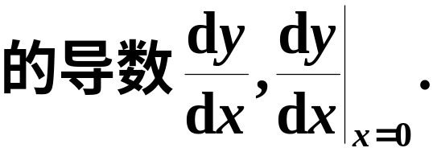



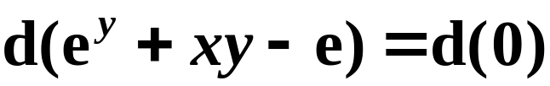

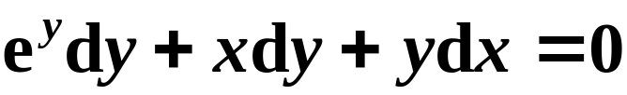

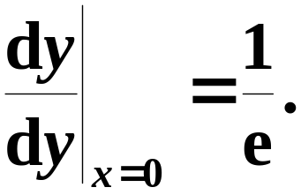
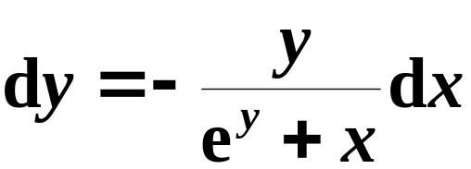
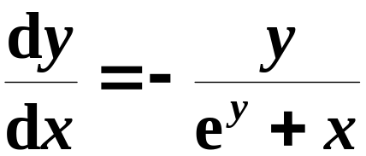
3.4 隐函数及由参数方程所确定的函数的导数 相关变化率
隐函数不易显化或不能显化
？
如何求导
2. 隐函数求导法
隐函数求导法则
利用函数的微分法则,
将方程两边求微分.
例
解
将方程两边求微分, 得

Slide 4

3.4 隐函数及由参数方程所确定的函数的导数 相关变化率
注
虽然隐函数没解出来,
但它的导数求出来了,
当然结果中仍含有变量 y.
一般来说, 隐函数求导
允许在 的表达式中含有变量 y.

Slide 5


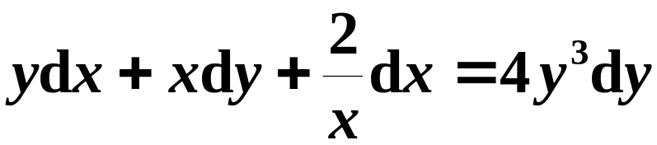
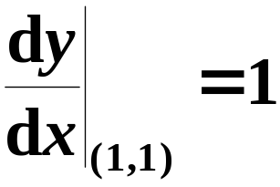

3.4 隐函数及由参数方程所确定的函数的导数 相关变化率
考研(数学二) 填空, 4分
隐函数
练习
设函数y=f (x)由方程
所确定,
则曲线y=f (x)在点(1,1)处的切线方程是( ).
解
将方程两边求微分, 得
再将点(1,1)代入上方程, 得
切线方程为
即

Slide 6
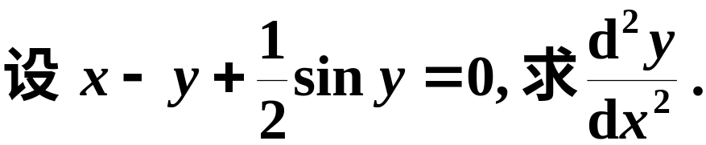
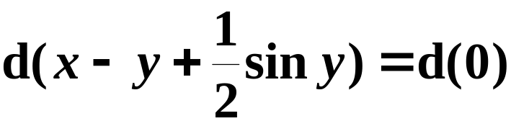

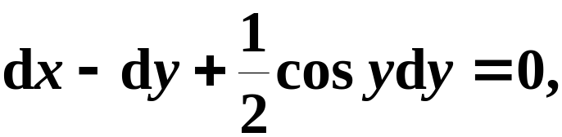
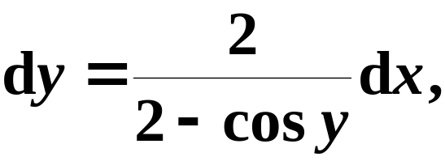
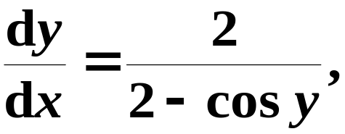
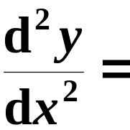


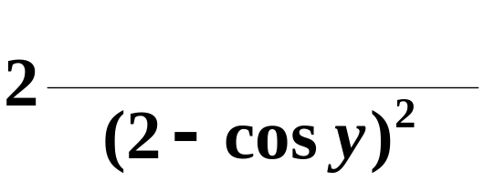
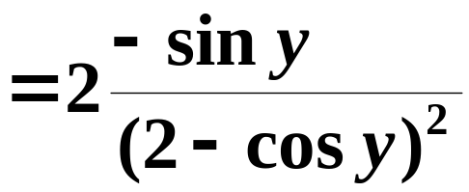
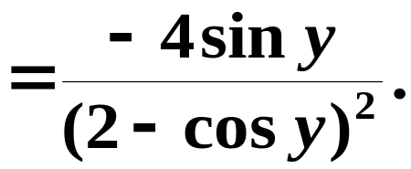
3.4 隐函数及由参数方程所确定的函数的导数 相关变化率
例
解
将方程两边求微分, 得
用复合函数求导法则,
解得
注意变量y是x的函数.

Slide 7
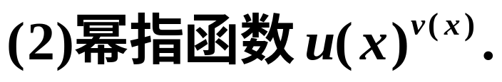
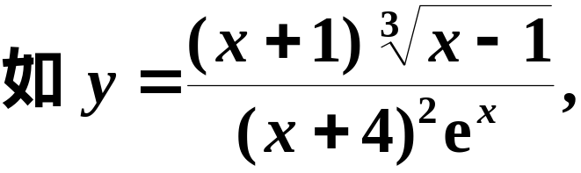
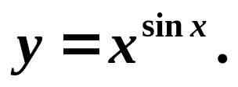
3.4 隐函数及由参数方程所确定的函数的导数 相关变化率
3. 对数求导法
介绍
作为隐函数求导法的一个简单应用,
对数求导法,
它可以利用对数性质使某些函数的
求导变得更为简单.
适用于
(1) 许多因子相乘除、乘方、开方的函数.
方法
先在方程两边取对数,
然后利用隐函
数的求导法求出导数.
--------对数求导法

Slide 8
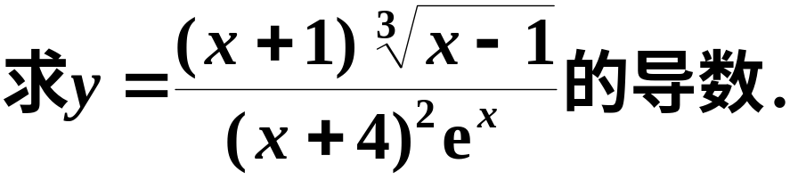
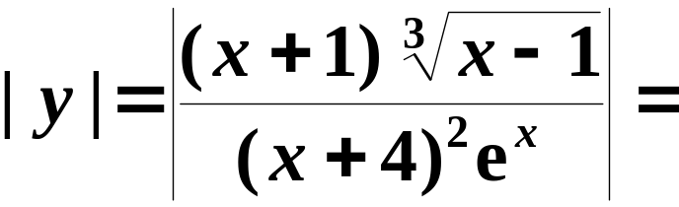
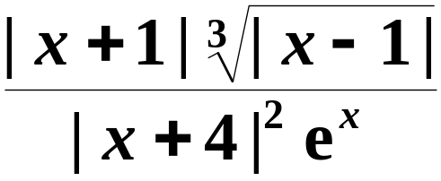
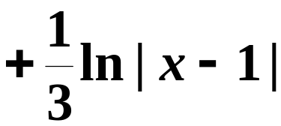



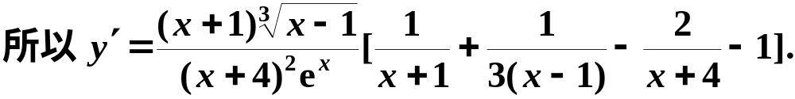

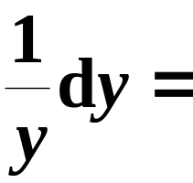
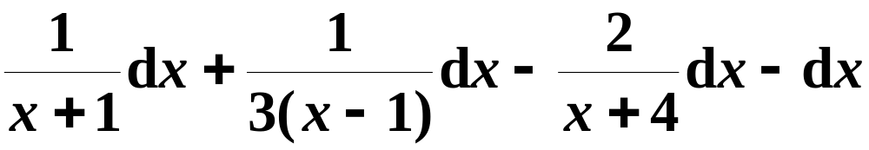
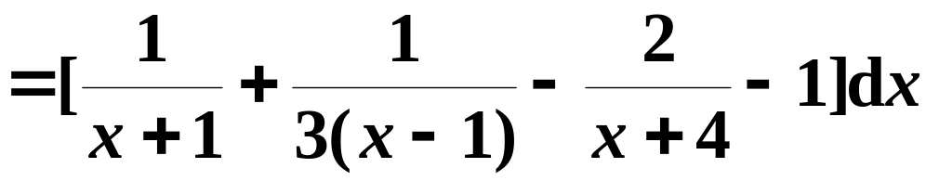
3.4 隐函数及由参数方程所确定的函数的导数 相关变化率
例
解
等式两边取绝对值, 得
再对上式两边取对数, 得
再将上式两边求微分, 得

Slide 9



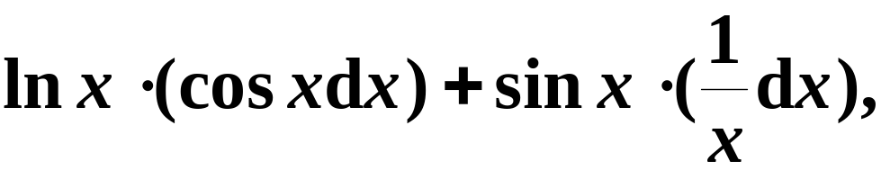
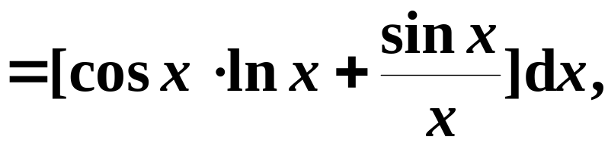
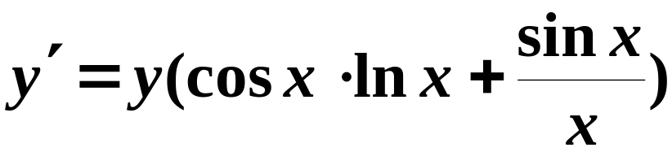
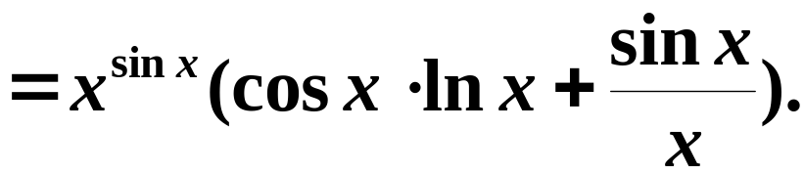
3.4 隐函数及由参数方程所确定的函数的导数 相关变化率
幂指函数
例
解
等式两边取对数, 得
再将上式两边求微分, 得
于是

Slide 10
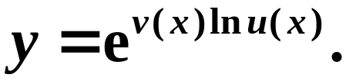
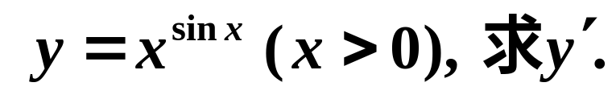
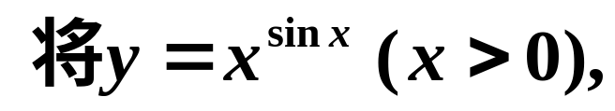

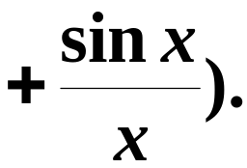
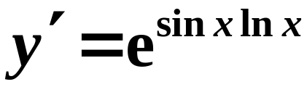
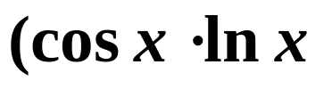
3.4 隐函数及由参数方程所确定的函数的导数 相关变化率
注
幂指函数也可以利用对数性质化为:
复合函数
再求导,
只要将
改写成
如上例
则

Slide 11
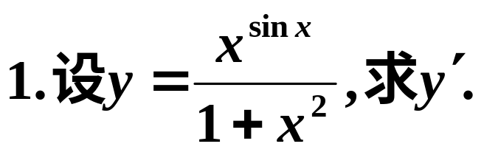
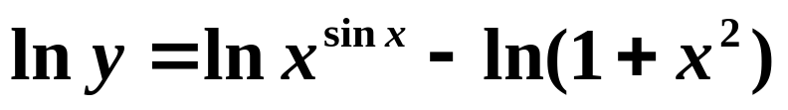
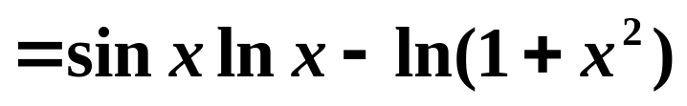
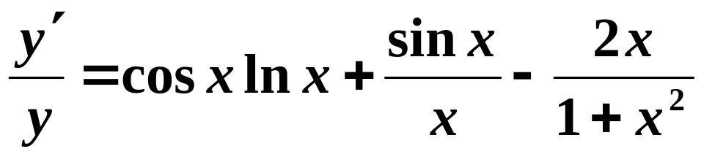
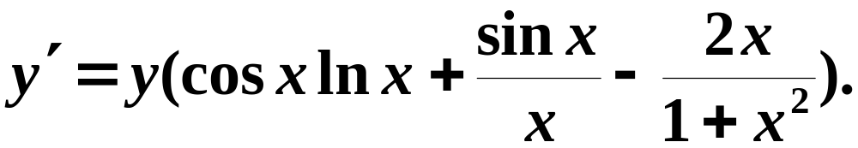
3.4 隐函数及由参数方程所确定的函数的导数 相关变化率
练习
解
等式两边取对数, 得
上式两边对x求导, 得

Slide 12
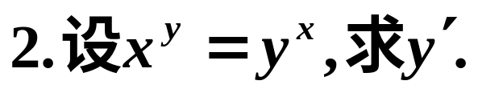
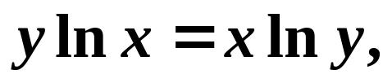
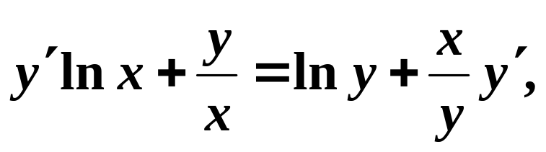
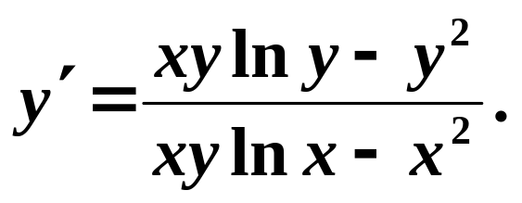
3.4 隐函数及由参数方程所确定的函数的导数 相关变化率
练习
解
等式两边取对数, 得
上式两边对x求导, 得

Slide 13







3.4 隐函数及由参数方程所确定的函数的导数 相关变化率
(parametric equation)
二、由参数方程所确定的函数的导数
参数方程
确定y与x间的函数关系,
称此为由参数方程所确定的函数.
如
消去参数 t.
所以
所以
?
如何求导
消参数困难或无法消参数

Slide 14













3.4 隐函数及由参数方程所确定的函数的导数 相关变化率
都可导,
所以
所以
即
或者
参数方程的求导公式.

Slide 15

















3.4 隐函数及由参数方程所确定的函数的导数 相关变化率
例
解
所以
所求切线方程为

Slide 16
















定积分在几何学上的应用
练习
求摆线(旋轮线)
与x轴所围图形的面积.
解
面积
作变量代换

Slide 17






3.4 隐函数及由参数方程所确定的函数的导数 相关变化率
考研数学二, 填空4分
练习
的点处的法线斜率为
解
所以
故曲线在切线斜率为

Slide 18









3.4 隐函数及由参数方程所确定的函数的导数 相关变化率

Slide 19





3.4 隐函数及由参数方程所确定的函数的导数 相关变化率
注
求二阶导数不必死套公式, 只要理解其含义,
这样对求更高阶的导数也容易处理.
如:

Slide 20














3.4 隐函数及由参数方程所确定的函数的导数 相关变化率
练习
星形线
解

Slide 21
















3.4 隐函数及由参数方程所确定的函数的导数 相关变化率
这种将极坐标方程化为参数方程,借助参数方程处理问题的方法,在高等数学中将多次遇到.
例
解
将曲线的极坐标方程转换成
参数方程
则曲线的切线斜率为
故法线方程为
即
所以法线斜率为
又切点为

Slide 22





3.4 隐函数及由参数方程所确定的函数的导数 相关变化率
三、相关变化率
x = x(t), y = y(t) 为两可导函数
x, y之间有联系
之间也有联系
称为
相关变化率.
相关变化率解法三步骤:
(1)
找出相关变量的关系式
对t 求导
(2)
相关变化率
之间的关系式
代入指定时刻的变量值及已知变化率,
(3)
求出未知的相关变化率

Slide 23

















3.4 隐函数及由参数方程所确定的函数的导数 相关变化率
例
一气球从离开观察员500米处离地面铅直上升,
其速率为140米/分. 当气球高度为500米时, 观察员视线
的仰角增加率是多少?
高度与仰角的关系
解
其高度为h(t),
设气球上升t秒后,
(1)
(2)
两边对t求导得
(3)
仰角增加率

Slide 24












3.4 隐函数及由参数方程所确定的函数的导数 相关变化率
例
在此人的正下方有一条小船以
的速度在
与桥垂直的方向航行,
求经5s后,人与小船相分离的
速度.
桥面
x
解
设经t秒钟后人行走距离为xm,
船航行距离为ym,
船与人的距离为zm,
20m
(1)
水面
(2)
对t求导
y
(3)

Slide 25










3.4 隐函数及由参数方程所确定的函数的导数 相关变化率
练习
设气体以100立方厘米/秒的速度注入球状
的气球, 求在半径为10厘米时,气球半径增加的速率
(假定气体压力不变).
气球半径与体积的关系
解
设自开始充气以来的时间t,
在t时刻气体的
体积为
半径为

Slide 26
3.4 隐函数及由参数方程所确定的函数的导数 相关变化率
四、小结
隐函数求导法则:
将方程两边求微分.
对数求导法:
对方程两边取对数后, 再将方程两边微分.
参数方程求导:
用公式.
相关变化率:
通过函数关系确定两个变化率之间的关系,
从其中一个变化率(已知)求出一个变化率;
解法: 三个步骤.

Slide 27








3.4 隐函数及由参数方程所确定的函数的导数 相关变化率
思考题 (是非题)
试问:
对吗?
非
正确解答:

Slide 28
3.4 隐函数及由参数方程所确定的函数的导数 相关变化率
作业
习题3.4(75页)

